Slide 1
Οι Ιδιότητες των Πραγματικών Αριθμών
Ας εξερευνήσουμε τον ενδιαφέροντα κόσμο των πραγματικών αριθμών και μάθουμε τις βασικές ιδιότητές τους. Από την αναπαράσταση και τη διάταξή τους έως τις αριθμητικές πράξεις, θα αποκτήσουμε μια σφαιρική κατανόηση των θεμελιωδών χαρακτηριστικών των πραγματικών αριθμών.
by MARIA PETRAKI

Slide 2
Το Σύνολο των Πραγματικών Αριθμών
Διακριτά Υποσύνολα
Απειρία
Πυκνότητα
Οι πραγματικοί αριθμοί περιλαμβάνουν υποσύνολα όπως οι ακέραιοι, οι ρητοί και οι άρρητοι αριθμοί.
Το σύνολο των πραγματικών αριθμών είναι άπειρο, δηλαδή περιέχει άπειρα στοιχεία.
Ανάμεσα σε οποιοδήποτε δύο πραγματικούς αριθμούς υπάρχει πάντα ένας άλλος πραγματικός αριθμός.

Slide 3
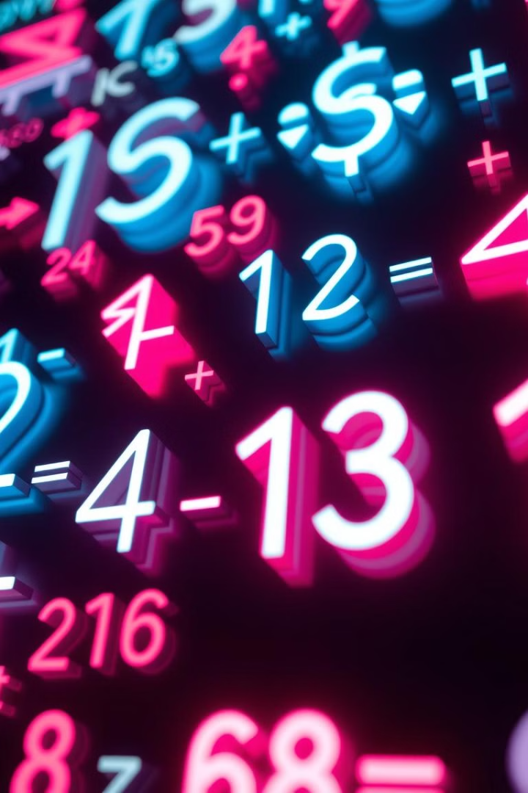
Σύμβολα και Αναπαραστάσεις Πραγματικών Αριθμών
Αναπαράσταση
Σύμβολα
Οι πραγματικοί αριθμοί μπορούν να αναπαρασταθούν με δεκαδικούς, κλάσματα και εκθετικές μορφές.
Τα σύμβολα που χρησιμοποιούνται για τους πραγματικούς αριθμούς είναι το R, ο πίνακας, και οι πράξεις +, -, x, ÷.
Ιδιότητες Συμβόλων
Συμβολισμός
Τα σύμβολα των πραγματικών αριθμών έχουν συγκεκριμένες μαθηματικές ιδιότητες και κανόνες.
Η σωστή χρήση των συμβόλων είναι ζωτικής σημασίας για την κατανόηση και χειρισμό των πραγματικών αριθμών.

Slide 4
Διάταξη Πραγματικών Αριθμών
Μικρότεροι
Μεγαλύτεροι
Οι πραγματικοί αριθμοί μπορούν να διατάσσονται από τον μικρότερο προς τον μεγαλύτερο.
Ένας πραγματικός αριθμός μπορεί να είναι μεγαλύτερος ή μικρότερος από έναν άλλο.
1
2
3
Ίσοι
Μπορούμε να συγκρίνουμε πραγματικούς αριθμούς και να βρούμε αν είναι ίσοι μεταξύ τους.

Slide 5
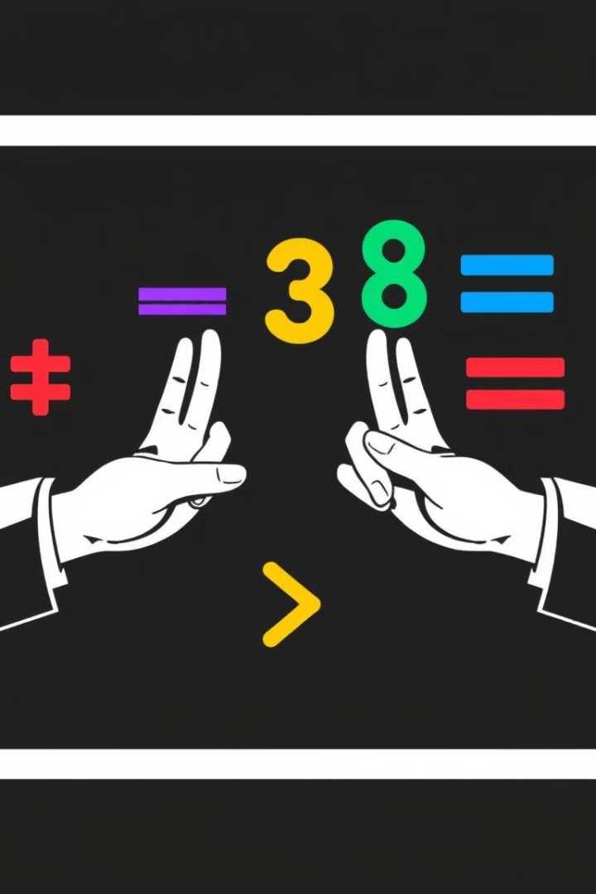
Πράξεις με Πραγματικούς Αριθμούς
Πρόσθεση
Η πρόσθεση πραγματικών αριθμών ακολουθεί συγκεκριμένους κανόνες και ιδιότητες.
Αφαίρεση
Η αφαίρεση πραγματικών αριθμών είναι η αντίθετη πράξη της πρόσθεσης.
Πολλαπλασιασμός
Ο πολλαπλασιασμός πραγματικών αριθμών έχει διάφορες ιδιότητες και κανόνες.
Διαίρεση
Η διαίρεση είναι η αντίθετη πράξη του πολλαπλασιασμού για τους πραγματικούς αριθμούς.

Slide 6
Ιδιότητες Πράξεων με Πραγματικούς Αριθμούς
Αντικομμουτατικότητα
Συνεκτικότητα
Η σειρά των παραγόντων δεν επηρεάζει τον αποτέλεσμα.
Η ομαδοποίηση των παραγόντων δεν επηρεάζει τον αποτέλεσμα.
Διαχωριστικότητα
Ουδέτερο Στοιχείο
Ο πολλαπλασιασμός διανέμεται επί της πρόσθεσης ή αφαίρεσης.
Η πρόσθεση ή αφαίρεση μηδενός δεν αλλάζει την τιμή.

Slide 7
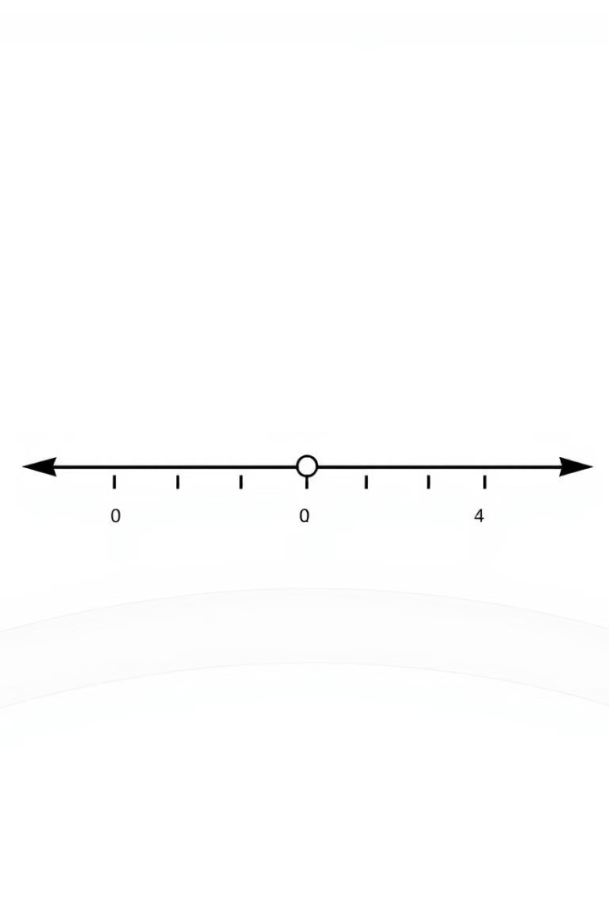
Απόλυτη Τιμή Πραγματικού Αριθμού
1
Ορισμός
2
Ιδιότητες
Η απόλυτη τιμή ενός πραγματικού αριθμού είναι η απόσταση του αριθμού από το μηδέν.
Η απόλυτη τιμή έχει συγκεκριμένες μαθηματικές ιδιότητες που την καθιστούν χρήσιμη.
3
Εφαρμογές
Η απόλυτη τιμή χρησιμοποιείται σε διάφορες μαθηματικές και πρακτικές εφαρμογές.

Slide 8
Εφαρμογές των Ιδιοτήτων των Πραγματικών Αριθμών
Επιστήμη
Οι ιδιότητες των πραγματικών αριθμών χρησιμοποιούνται σε μετρήσεις, υπολογισμούς και μοντελοποίηση.
Τεχνολογία
Οι πραγματικοί αριθμοί είναι θεμελιώδεις στην ψηφιακή επεξεργασία σήματος και την κρυπτογραφία.
Οικονομία
Καίριες οικονομικές έννοιες όπως το επιτόκιο και οι τιμές βασίζονται στους πραγματικούς αριθμούς.
Καθημερινή Ζωή
Οι ιδιότητες των πραγματικών αριθμών χρησιμοποιούνται σε μετρήσεις, υπολογισμούς και επιλογές στην καθημερινότητα.

